Slide 1

社 会 心 理 学

Slide 2
第七讲
从众、服从与依从

Slide 3

一、从众(Conformity)
定义：从众是人们由于真实的或想像的来自他人的影响而改变自己的态度或行为。
意义:积极、消极或中性
内容：
1.经典实验研究
2.人们为什么从众？
3.从众的影响因素

Slide 4
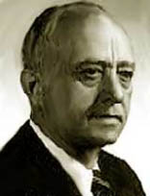
1.经典实验研究
模糊条件下的从众—Sherif的实验
1936年，Sherif运用“似动效应”的实验研究显示，在不确定以及模糊的环境中，人们倾向于与同伴建立的标准相一致。
“似动效应”是指在一个
黑暗的没有参照系的屋子里，
当人们盯着一个静止不动的光
点时，会感到该光点向各个方
向运动的现象。

Slide 5
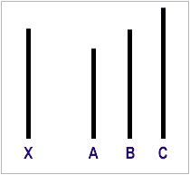
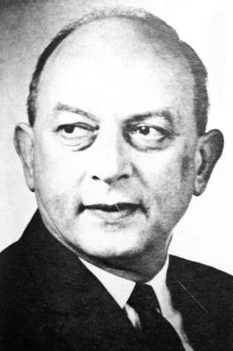
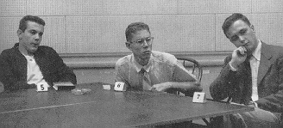
清晰条件下的从众—Asch的实验
结果：¾的被试至少有一次遵从
了错误的答案。在总的回答次数中，
受Asch助手的影响遵从错误答案的
平均数是37%。

Slide 6
2.人们为什么从众？
信息性影响：渴望正确—改变观念
社会认同原理:我们进行是非判断的标准之一就是看别人是怎么做的，尤其是当我们要决定什么是正确的时候。
社会认同原理是我们做决定的一条捷径。
Allen Funt “袖珍摄像机情景”节目—电梯游戏
规范性影响：想要获得奖励和避免惩罚，渴望被接受和喜欢—仅改变行为

Slide 7
3.从众的影响因素
群体的特点：规模、一致性、凝聚力、群体成员构成、对群体的承诺（促使个体留在群体内部的力量，积极/消极）
个体的特点：心理特征、性别差异、文化差异、对个性化的渴望
任务或情景的特点：信息的清晰度、任务难度、是否公开发表意见
少数派的信息性影响：

Slide 8
二、服从(Obedience）
服从是指个体由于受到合法权威的压力而去做那些他不愿做的事。
服从建立在这样的信念基础上：有合法权威的人有权力要求他人服从。
内容：
1.经典实验研究
2.人们为什么会服从？
3.服从的影响因素
4.其它关于服从的研究

Slide 9
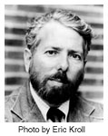
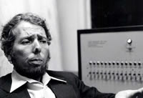
1.经典实验研究
Milgram的实验：研究惩罚对学习的影响效应
Milgram(1933—1984)，美国心理学家，在社会心理学领域从事了大量研究，由于对服从行为的研究而著名。
纽黑文市的一张报纸上发表了一则广告，寻求志愿者来耶鲁大学进行记忆力和学习方法的研究。任何不是大中学在校生的成年男性都可以报名申请，参加者可获每小时4美元（约相当今天的20美元）外加交通费的报酬。

Slide 10
选择了40名20－50岁的男子（白领、自由职业者、商人、工人），各自分配了不同的见面时间。在一间很大的实验室里，大家都去见一位打扮整齐、身着灰色实验制服的小个子年轻人。同时见面的还有另一位“志愿者”，一位长得像爱尔兰美国人的中年人，看上去样子不错。穿实验制服的人，即明显的研究者，实际上是31岁的中学生物学教师，而中年人是一位职业会计师。两人都是进行这项实验的心理学家――耶鲁大学的Milgram的助手。
在实验中，当志愿参加实验的被试来到实验室的时候，实验者告诉他将与另外一个人一起参加一项惩罚对字词学习如何产生影响的研究，同时让被试扮演实验中“老师”角色，而让另外一个人扮演演实验中的“学生”角色（该人实际上是实验者的助手）。

Slide 11

研究者会带领两位受试者到一个小房间里去，学习者坐在一张桌子前，他的双臂被绑起来，电极接到手腕上。他说，他希望电击不会太重；这人有心脏病。然后，教师被带入另一个邻近的房间，他可以在这里向学习者说话，也可以听到学习者的声音，可看不到他。桌子上有一个闪亮的大金属盒子，说是里面有一个电击发生器。前面有摆成一排的三十多个开关，每个开关上都标着电压数（15到450），另有“轻度电击”、“中度电击”等等，直到在420上标着“危险：严重电击”，435和450上面只是简单地标着“XXX”。被试的任务是当“学生”对字词配对错误的时候对其实施电击，电压范围从15—450伏。被试每犯一次错误，惩罚的电压就增加15伏。

Slide 12
实验中在隔壁房间学习的“学生”故意犯了许多错误，到75伏的时候，学习者发出了听得见的呻吟声；到120伏的时候，他喊出声来，说电击已经弄得他很痛了；到150伏时，他叫出声来：“放我走，我不想试了！”每当教师动摇时，站在他旁边的研究者都说：“请继续。”到180伏时，学习者喊叫起来，“我疼得受不了啦！”到270伏时，他嚎叫起来。当教师犹豫不决时，研究者说：“实验要求你继续。”315伏时，学习者开始撞墙，哀求出去；研究者严肃地说：“你绝对需要继续下去。”超过330伏时，隔壁只有沉静。研究者说：“你别无选择,必须继续。”
在实验之前，精神病学家预测会有10%的人服从实验者的命令而坚持到用450伏的电压电击“学生”，但实际上这个比例达到了65%（40人中有26人）。

Slide 13
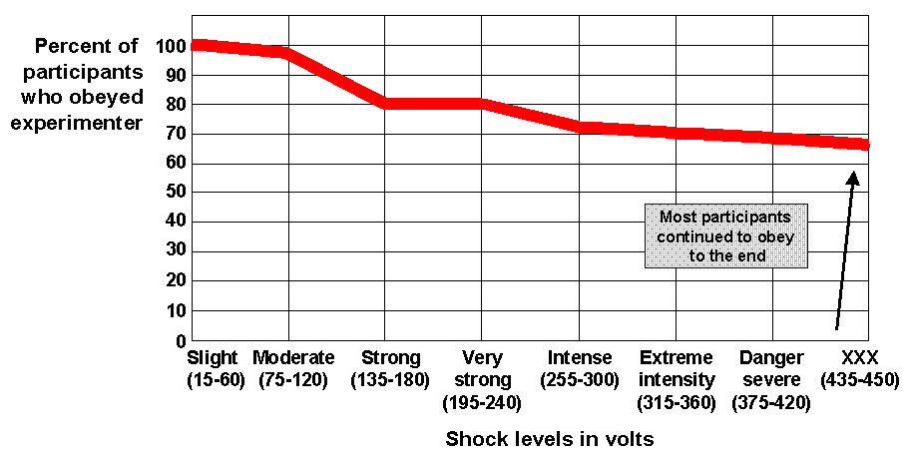

Slide 14
被试当中的许多人在遵照研究者的命令进行下去的时候体会到了很严重的痛苦。在很多情况下，紧张到了在心理学实验室里很少看见的程度。可以看见被试出汗，颤抖，口吃，咬嘴唇，呻吟，手指甲都抓进肉里面去了……一位成熟的、开始很有自制力的生意人，进实验室的时候满脸微笑，十分自信。在20分钟时间里，他就变得颤搐，口吃起来，很快接近精神崩溃……可是，他还是继续对实验者的每一句话作出反应，一直执行着命令，直到最后。

Slide 15
Milgram对人们在这种情形之下认为自己会怎样想
做了调查：
他向精神病学家、中产阶级成年人等详细讲解了实验的构成，然后问他们到什么份上他们会停下来。尽管他们的背景有差别，可是，所有人都说他们会在约150伏的时候违背实验者的要求而停下来，因为这时候，受害者是在要求放开他。
他还问过400多名本科生，说到什么水平上他们会不听实验者的话，答案也在约150伏左右。
因此，人们对他们会采取什么行动的估计和他们对自己应该如何行动的道德观念，与他们实际上在一个受权威控制的情形下的所作所为都没有什么关系。

Slide 16
虽然，在日常生活中，服从于合法权威通常是具有适应意义的，但是，这个实验揭示了一个不寒而栗的事实：具有独立思考能力的成年人也会为了服从权威的命令，做出一些完全丧失理智的事情，甚至对另一些清白无辜的人造成痛苦。
该实验还可以说明为什么会出现纳粹杀害关押在集中营里的成百上千万犹太人的残暴行为。
许多其他国家的研究者也证明了米尔格拉姆所揭示的服从行为的普遍性，在澳大利亚这个比例是68%（Kilham 等1974），约旦为63%（Shanab 等1977），德国人的比例高达85%（Mantell 1971）。

Slide 17
2.人们为什么服从？
权威人物减轻了那些服从命令的人对其所从事行为的责任。
权威人物经常拥有明显的身份标志,提醒人们遵守社会规范。

Slide 18
3.服从的影响因素
Milgram的研究表明：
是否承担责任
是否显著知觉到被害者的痛苦
是否有其他执行命令者或违抗命令者
权威人物是否具有权威性或合法性（头衔、衣着、外部标志）
权威人物是否在场
权威的机构性
Tom Tyler的研究表明：
是否能从某个组织或群体获益
是否相信被公正对待、相信权威的动机、认
同组织或权威

Slide 19
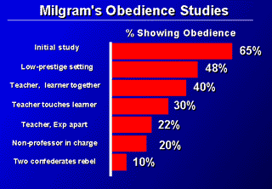
返回

Slide 20
4.其它关于服从的研究/事例
Hoffling et al. 的护士执行医生不合理医嘱的研究(21/22)
Cohen & Davis “R ear”

Slide 21
三、依从（Compliance）
依从指在他人的直接请求下按照他人要求做的倾向。
内容：
1.依从的原因—社会影响力模型
2.依从的技巧

Slide 22
1.依从的原因—社会影响力模型
Bertram Raven及其同事提出了社会影响力模型:
回报
强迫
专家意见
信息
参照影响力（榜样的力量）
合法权威(包括无助的影响力)
环境操纵
利用第三者的力量

Slide 23
2.依从的技巧
得寸进尺
利用互惠原理
认知对比
以退为进
“并不只是这些”
低球手法
引起注意
让人感到内疚

Slide 24
提供归因
示范
利用稀缺原理（认知捷径；心理抗拒原理：每当人们的自由选择受到限制或威胁时，维护这种自由的愿望就会使人们对这种自由以及与之相关的商品和服务产生更加强烈的要求。）
激发积极的情绪

Slide 25
谢谢！

